Slide 1
인터넷 리뷰를 이용한 게임 추천 시스템
SOUR GRAPE
작성자 | 김종현 황영웅

Slide 2
목차
01 주요 개발 현황
02 향후 개발 사항

Slide 3
주요 개발 현황

Slide 4



주요 개발 현황
데이터 수집 결과 (타겟 사이트 리뉴얼 이후)
2만 여 개
9만 여 개
21만 여 개

Slide 5






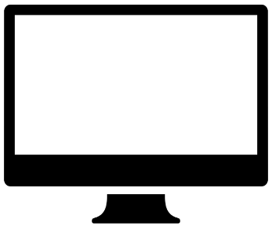
주요 개발 현황
웹사이트 제작 (MVC 패턴)

Slide 6


주요 개발 현황
웹사이트 제작 (MVC 패턴 상세)
모듈(객체)

Slide 7
주요 개발 현황
웹 사이트 제작
http://52.78.156.169:4200/

Slide 8
향후 개발 현황

Slide 9
향후 개발 현황
UI, Data Connect 등
평점정보삽입
알고리즘

Slide 10
감사합니다.

